Slide 1
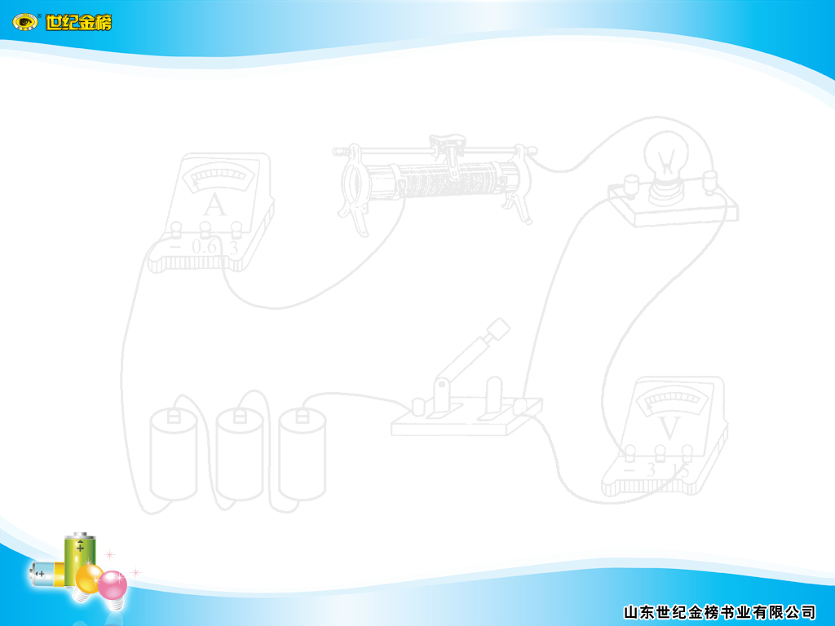


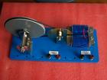
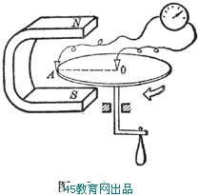
第五节 电磁感应规律的应用

Slide 2

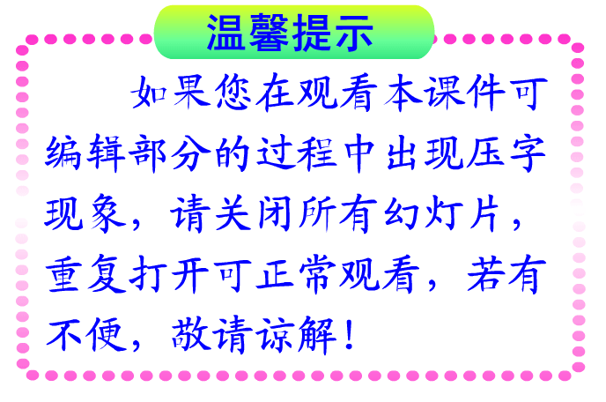

1.会用法拉第电磁感应定律求感应电动势
2.会用楞次定律（右手定则）判断感应电流方向
3.掌握电磁感应中电路问题的解题思路和方法
4.掌握电磁感应中能量转化问题的解题思路和方法

Slide 3
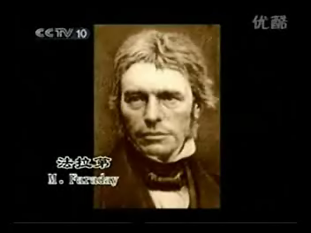


Slide 4
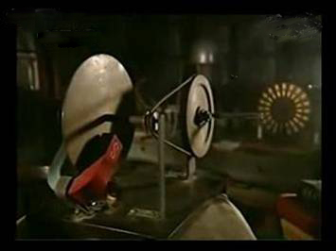
一、法拉第发电机
1.构造
法拉第圆盘发电机

Slide 5
2.原理
把圆盘看作是由无数根长度等于半径的紫铜辐条组成的，在转动圆盘时，每根辐条都做切割磁感线的运动,当辐条转到OA位置时，辐条和外电路中的电流表构成闭合回路，电路中便有电流产生。

Slide 6
例1.在磁感应强度为B的匀强磁场中,有一个矩形线圈,边长ab=L₁,bc=L₂ 。线圈绕中心轴OO'以角速度ω由图示位置按逆时针方向转动。
试求:(1)线圈中产生的感应电动势的最大值。
(2)线圈转过1/4周的过程中的平均感应电动势。
O
ω
B
a
d
b
c
O'

Slide 7
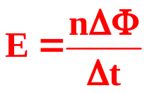
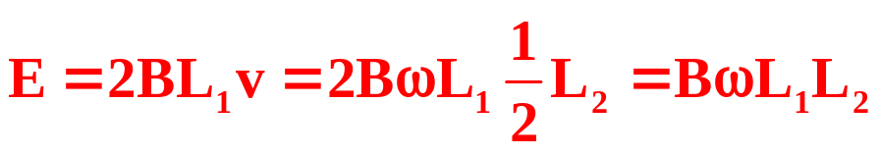
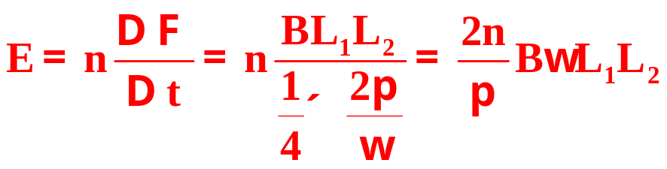
分析：当线圈转到与磁感线方向平行时，ab段和cd段都垂直切割磁感线，它们相当于两个串联的电源，此时线圈中产生的电动势最大，可以利用公式E=BLv求解。而求解平均电动势应当利用公式 。
解：
(1)
(2)

Slide 8
练习1.单匝矩形线圈在匀强磁场中匀速转动，转轴垂直于磁场。若线圈所围面积里磁通量随时间变化的规律如图所示，则：( )
ABD
Φ/10⁻²Wb
2
1
t/s
0
B
0.1
A
D
A.线圈中0时刻感应电动势最大
B.线圈中D时刻感应电动势为零
C.线圈中D时刻感应电动势最大
D.线圈中0到D时间内平均感应电动势为0.4V

Slide 9
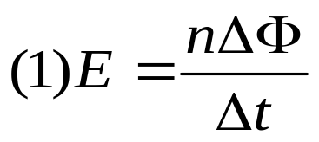

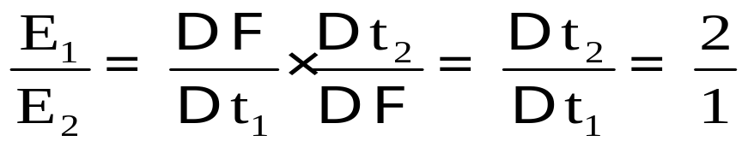
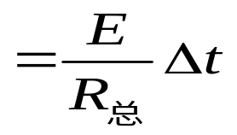
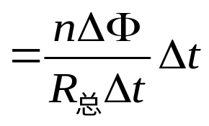
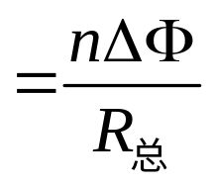
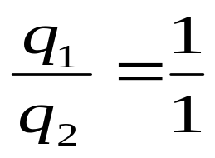

练习2.如图，将一条形磁铁插入某一闭合线圈，第一次用0.05s，第二次用0.1s。试求：
(1)两次线圈中的平均感应电动势之比?
(2)两次通过线圈的电荷量之比?
解：

Slide 10
二、电磁感应中的电路问题
例2.固定在磁感应强度为B的匀强磁场中的正方形导线框abcd，边长L，其中ab 是一段电阻为R的均匀电阻丝，其余三边电阻忽略.磁场方向垂直纸面向里，现有一与ab 段所用材料、粗细、长度都相同的电阻丝PQ架在导线框上，以恒定速度v从ad滑向bc如图所示，当PQ滑过 L/3 的距离时，通过aP段电阻丝的电流是多大?方向如何?
P
a
b
v
d
c
Q

Slide 11

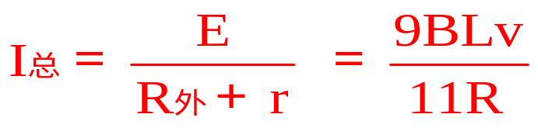
解：PQ滑动时产生感应电动势
画出等效电路如图示：R_{外}=2R/9 r=R
R/3
P
2R/3
b
a
I_{aP}=2I_{总}/3 = 6BLv/11R
E
R
电流方向由 P→a
d
c
Q

Slide 12
基本方法：
1.用法拉第电磁感应定律和楞次定律确定感应电动势的大小和方向。
2.画等效电路。
3.运用闭合电路欧姆定律、串并联电路性质、电功率等公式联立求解。

Slide 13
练习3.如图所示，匀强磁场B=0.1T，金属棒有效长度AB长0.4m，与框架宽度相同，电阻为1/3 Ω，框架电阻不计，电阻R₁= 2 Ω， R₂=1 Ω。当金属棒以 5m／s 的速度匀速向右运动时，求：
(1)流过金属棒的感应电流多大？
(2)若图中电容器C为0.3μF，则充电量多少？
A
v
R₁
C
R₂
B

Slide 14

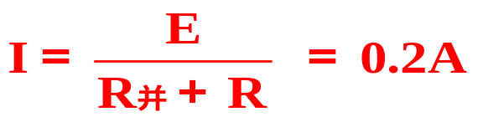
解：画出等效电路如图：
A
R_{并}=2/3 Ω
E
R₂
R₁
C
(2)U_{R2} =IR_{并}=0.2×2/3V=4/30 V
B
Q=C U_{R2} =0.3×10⁻⁶ × 4/30 C
=4 ×10⁻⁸ C

Slide 15
练习4.如图所示，PQNM是由粗裸导线连接两个定值电阻组
合成的闭合矩形导体框，水平放置，金属棒ab与PQ、MN垂
直并接触良好。整个装置放在竖直向下的匀强磁场中，磁
感应强度B=0.4T。已知ab长L=0.5m，电阻R₁=2Ω，R₂＝
4Ω，其余电阻均忽略不计且不计摩擦，若使ab以v=5m/s
的速度向右匀速运动，作用于ab 的外力大小应为_____N，
R₁上消耗的电热功率为_____W。
0.15
0.5
P
a
Q
R₁
v
R₂
M
N
b

Slide 16
解：
R_{并}=4/3 Ω I_{总}=3/4 A I₁=1/2 A
P₁= I₁² R₁=1/4×2W=0.5W

Slide 17
三、电磁感应中的能量问题
例3.导轨光滑电阻不计，导轨所在面与地面的夹角θ=30º，匀强磁场垂直于导轨面,方向如图所示且B=1T，导体棒ab在外力F作用下由静止开始沿导轨运动。当ab运动距离s=2.8m时，获得稳定速度，在此过程中ab产生的热量Q=5.8J。
求：（1）ab棒的稳定速度
（2）ab棒从静止开始达到稳定速度
所需的时间。
（已知导体棒长度是L=1m，质量m=0.2kg、
电阻R=1Ω，外力F的功率恒定且为6W，g=10m/s²）
B
a
F
b
θ

Slide 18

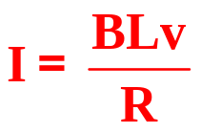


解：(1)根据受力分析得：导体棒ab获得稳定速度时，导体棒所受的力
且Fv为恒定值，代人数值得稳定速度
v=2m/s
(2) 在导体棒ab运动2.8m距离的过程中，由能量转化和守恒定律得：
代人数值得t=1.5s

Slide 19
基本方法：
1.用法拉第电磁感应定律和楞次定律确定感应电动势的大小和方向。
2.画出等效电路。
3.用能量转化和守恒关系分析导体机械能的变化。

Slide 20
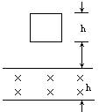
练习5.如下图所示，质量为m宽为h的矩形导线框在竖直面内下落，其上下两边始终保持水平，途中恰好匀速穿过一有理想边界高也为h的匀强磁场区域，则线框在此过程中产生的内能为( )
A.mgh
B.2mgh
C.大于mgh而小于2mgh
D.大于2mgh
点拨：匀速穿过即线框动能不变，再从能量转化与守恒角度分析．
答案：B

Slide 21
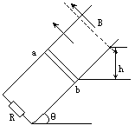
练习6.如图所示，两根电阻不计的光滑平行金属导轨倾角为θ，导轨下端接有电阻R，匀强磁场垂直于斜面向上。质量为m，电阻不计的金属棒ab在沿斜面与棒垂直的恒力F作用下沿导轨匀速上滑，上升高度h。在这过程中( )
A.金属棒所受各力的合力所做的功等于零
B.金属棒所受各力的合力所做的功等于mgh与电 阻R产生的焦耳热之和
C.恒力F与重力的合力所做的功
等于棒克服安培力所做的功与电
阻R上产生的焦耳热之和
D.恒力F和重力的合力所做的功
等于电阻R上产生的焦耳热

Slide 22
点拨：电磁感应过程中，通过克服安培力做功，将其他形式的能转化为电能，再通过电阻转化成内能(焦耳热)，故W安与电热Q不能重复考虑，这一点务须引起足够的注意．
答案：AD

Slide 23

1.用法拉第电磁感应定律和楞次定律（右手定则）求解电磁感应中的简单问题。
2.电磁感应中电路问题的解题思路和方法。
3.电磁感应中能量转化问题的解题思路和方法。

Slide 24



卓越的人的一大优点是：在不利和艰难的遭遇里百折不挠。
——贝多芬

